Slide 1
Компьютерные сети
2022 г.

Slide 2

Ссылка

Slide 3
Определение
Компьютерная сеть (Computer network) - объединение связанных между собой компьютеров, которые могут обмениваться информацией
- совокупность из нескольких компьютеров (вычислителей), объединённых посредством телекоммуникаций для обеспечения совместного использования данных и/или ресурсов

Slide 4
Цели
Цели объединения компьютеров в сеть:
совместное использование ресурсов сети
взаимодействие между пользователями

Slide 5
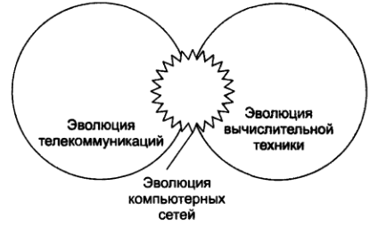
Факторы эволюции КС
средство передачи данных на большие расстояния
похожие методы кодирования и мультиплексирования
распределённые вычислительные системы
группа компьютеров решает взаимосвязанные задачи, обмениваясь данными в автоматическом режиме

Slide 6
Сети в организациях
совместное использование ресурсов (предоставление доступа к программам, оборудованию и данным)
электронное деловое общение (корпоративные сайты, wiki, форумы, чаты, видео-конференции, звонки и почта
интернет-коммерция (закупка через интернет-магазины, покупка электронных билетов и прочее)

Slide 7
Сети для частных лиц
доступ к удалённой информации
общение
интерактивные развлечения
обучение (например, иностранного языка)
электронные покупки

Slide 8
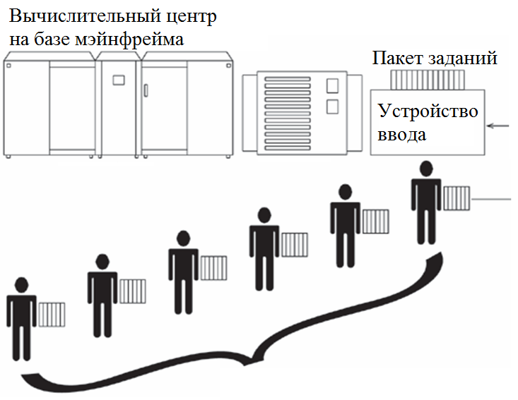
50-е гг. Эпоха мэйнфреймов СИСТЕМЫ ПАКЕТНОЙ ОБРАБОТКИ

Slide 9
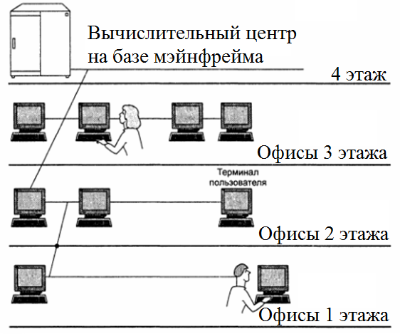
60-е гг. Многотерминальные системы
Многотерминальные системы работают в режиме разделения времени (многозадачность)
Удалённая связь (вычислительная мощность централизована, функции ввода и вывода распределены)

Slide 10
Конец 60-х гг. Зарождение первых глобальных сетей
Использование старых глобальных коммуникаций – телефонных сетей
С конца 60-х передача голоса в телефонных сетях всё больше переходит в цифровую форму
WAN (Wide Area Network). Первые технологии, с поправкой на низкое качество каналов связи (пакетная сеть X.25)
1969 – Министерство Обороны США инициировало создание ARPANET (Advanced Research Project Agency), объединившую суперкомпьютеры различных типов, работавших под разными операционными системами.

Slide 11
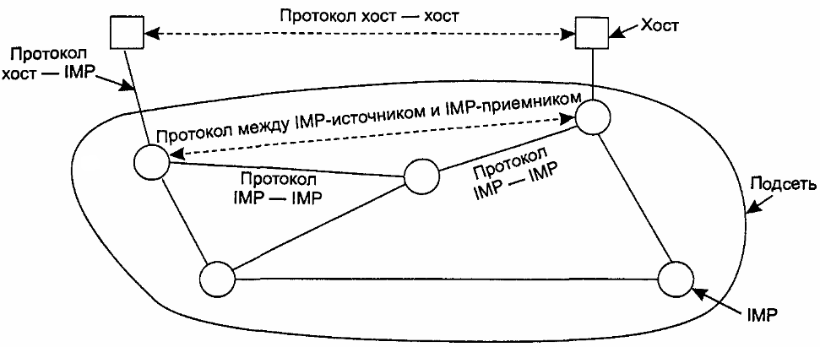
ARPANET
Создание единой научной организации под покровительством министерства обороны США – ARPA (1958 г.)
ARPANET (первая электронная коммутирующая пакеты сеть с промежуточным хранением)

Slide 12
Начало 70-х гг. Появление БИС, первые ЛВС
Появление БИС (Large-scale integrated circuits), появление «миникомпьютеров», что нарушило в т.ч. и «закон Гроша»
ЛВС (локальные сети) – это объединения компьютеров, сосредоточенных на небольшой территории
Сетевая технология – согласованная совокупность программных и аппаратных средств (например, драйверов, сетевых устройств, кабелей и т.д.), а так же механизмов передачи данных по линиям связи, достаточный для построения вычислительной сети

Slide 13
80-е гг. Стандартизация сетевых технологий
- 1974 – появление архитектуры SNA, стандартизация технологии X.25
Начало 80-х. Появление персональных компьютеров, создание Интернета в современном виде, широкое внедрение стека TCP/IP
Середина 80-х. Появление стандартных технологий локальных сетей. Ethernet – 1980, Token Ring, FDDI – 1985
Конец 80-х. Начало коммерческого использования Интернета

Slide 14
90-е гг. Бум Ethernet. Появление WWW
Лидер из технологий локальных сетей – Ethernet
Развитие 100 Мбит/c и 1000 Мбит/c стандартов Ethernet
Увеличение использования оптоволокона
Тим Бернерс-Ли автор технологий HTTP, URI/URL и HTML. 1989 – внутренний проект для CERN. 1991 – 1993 доработка стандартов и их публикация
1994 – начало работы W3C консорциума

Slide 15
Начало XXI в. Конвергенция сетей
Стираются грани между технологиями LAN и WAN
Intranet-технологии – перенос технологий из глобальной сети в локальную
Ethernet 10G
Телекоммуникационные сети сращиваются с компьютерными
Повсеместное использование оптоволокна
Скорость передачи данных перестаёт быть «бутылочным горлышком»

Slide 16
Общие Определения
Ресурсы доступные в сети называют разделяемыми ресурсами (shared resources) - данные и программы (файлы на дисках) - устройства (принтеры, сканнеры и т.д.) - вычислительная мощность процессоров
Сервер (server) – компьютер или программа, предоставляющая ресурсы
Клиент (client) – компьютер или программа, использующая ресурсы
Peer – компьютер, предоставляющий и использующий ресурсы

Slide 17
Общие Определения
Сетевая служба – это пара клиент-сервер, предоставляющая доступ к конкретному типу ресурса компьютера через сеть
Компьютеры, объединенные в сеть, а также сетевые устройства (например, концентраторы, коммутаторы, маршрутизаторы) называются узлами (nodes) сети
Канал связи, соединяющий узлы сети, называется средой передачи данных
Степень загруженности сети, определяемая потоком данных в ней, называется трафиком (traffic)

Slide 18
Виды передачи
Симплексная, например, телевидение, радиовещание
Полудуплексная, например, две рации
Полнодуплексная, например, телефония

Slide 19
Классификация компьютерных сетей
по территориальной распространенности
по скорости передачи данных
по типу функционального взаимодействия
по типу сетевой топологии
по типу передачи данных
и другие

Slide 20
Территориальная распространенность
Персональная или домашняя сеть (Personal Area Network, Home Area Network)
Локальная сеть (Local Area Network)
Городская сеть (Metropolitan Area Network)
Глобальная сеть (Wide Area Network)

Slide 21
скорость передачи данных
Низкоскоростные (до 10 Мбит/c).
Среднескоростные (до 100 Мбит/c).
Высокоскоростные (более 100 Мбит/c).

Slide 22
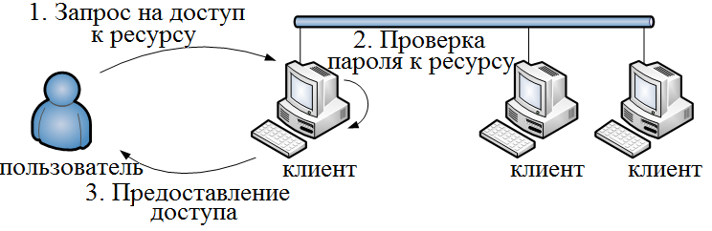
Функциональное взаимодействие
одноранговые сети (peer-to-peer) - компьютеры могут быть и клиентами и серверами одновременно - управление доступом к ресурсам компьютера происходит непосредственно на данном компьютере - безопасность на уровне ресурсов (share-level security)

Slide 23
Share-LEVEL SECURITY
Преимущества: - низкая стоимость - простота в установке и настройке - пользователи сами контролируют свои ресурсы - компьютеры не зависят от выделенного сервера
Недостатки: - безопасность настраивается к каждому ресурсу отдельно - сколько ресурсов, столько паролей - резервное копирование производится на каждом компьютере отдельно - нет централизованной БД для поиска

Slide 24
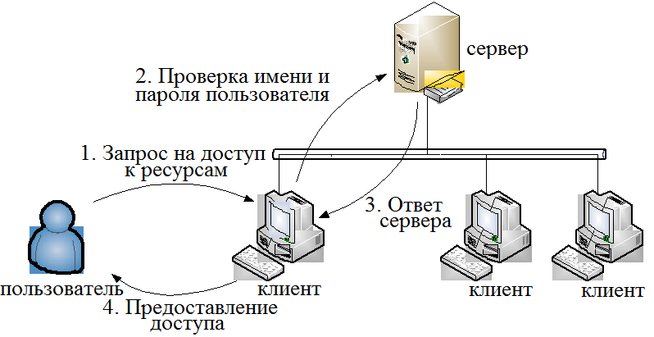
Функциональное взаимодействие
сети на основе сервера или клиент-серверные сети (server based, client-server) - имеется выделенный/ые сервер/ы для предоставления ресурсов и управляющих сетью - централизованная проверка учётных записей пользователей и их прав - безопасность на уровне пользователей (user-level security)

Slide 25
user-level security
Преимущества: - централизованное управление учётными записями пользователей, безопасностью и доступом - один пароль для доступа к ресурсам - централизованное резервирования данных
Недостатки: - работоспособность зависит от исправности сервера - квалифицированный персонал для обслуживания сети - специальное оборудование, что повышает стоимость

Slide 26
среда передачи данных
Проводные (телефонный кабель, коаксиальный кабель, витая пара, волоконно-оптический кабель)
Беспроводные (передачей информации по радиоволнам в определенном частотном диапазоне )

Slide 27
Другие ….
По правовой принадлежности
Частные.
Государственные.
Общественные.
По типу взаимодействия компьютеров
Одноранговые.
Иерархические.
По типу предоставляемых сервисов
Односервисные.
Мультисервисные

Slide 28
Топологии

Slide 29
Введение
В основе архитектуры любой многопроцессорной вычислительной системы лежит способность к обмену данными между компонентами этой ВС. Коммуникацион­ная система ВС представляет собой сеть, узлы которой связаны трактами передачи данных — каналами. В роли узлов могут выступать процессоры, модули памяти, устройства ввода/вывода, коммутаторы либо несколько перечисленных элемен­тов, объединенных в группу. Организация внутренних коммуникаций вычисли­тельной системы называется топологией.

Slide 30
Размера сети (N)
Размер сети (network size) численно равен количеству узлов, объединяемых сетью.

Slide 31
Число связей(I)
Число связей (number of links) — это суммарное количество каналов между всеми узлами сети. В плане стоимости лучшей следует признать ту сеть, которая требует меньшего числа связей.

Slide 32
Диаметр (D)
Диаметр сети (network diameter), называемый также коммуникационным рас­стоянием, определяет минимальный путь, по которому проходит сообщение меж­ду двумя наиболее удаленными друг от друга узлами сети.

Slide 33
Порядок узла (d)
Узел сети связан с прочими узлами множеством каналов. Порядок узла равен числу узлов сети, с кото­рыми данный узел связан напрямую.

Slide 34
Пропускная способность сети (W)
Пропускная способность сети (network bandwidth) характеризуется количеством информации, которое может быть передано по сети в единицу времени. Обычно измеряется в мегабайтах в секунду или гигабайтах в секунду без учета издержек на передачу избыточной информации, например битов паритета.

Slide 35
Задержка сети (T)
Задержка сети (network latency) — это время, требуемое на прохождение сообщения через сеть. В сетях, где время передачи сообщений зависит от маршрута, говорят о средней, минимальной и максимальной задержках сети.

Slide 36
Связность сети (Q)
Связность сети (network connectivity) можно определить как минимальное число узлов пли линий связи, которые должны выйти из строя, чтобы сеть распа­лась на две непересекающихся сети. Следовательно, связность сети характеризует устойчивость сети к повреждениям, то есть ее способность обеспечивать функционирование ВС при отказе компонентов сети.

Slide 37
Ширина бисекции (B)
Ширина бисекции (bisection width). Ширина бисекции позволяет оценить число сообщений, которые могут быть переданы по сети одновременно, при условии что это не вызовет конфликтов из-за попытки использования одних и тех же узлов или линий связи.

Slide 38
Полоса бисекции (b)
Полоса бисекции (bisection bandwidth) — это наименьшая полоса пропуска­ния по всем возможным бисекциям сети. Она характеризует пропускную способ­ность тех линий связи, которые разрываются при бисекции сети, и позволяет оценить наихудшую пропускную способность сети при попытке одномоментной передачи нескольких сообщений, если эти сообщения должны проходить из одной полови и ы сети в другую.

Slide 39
Классификация статических топологий.
одномерные топологии (линейный массив);
двумерные топологии (кольцо, звезда, дерево, решетка, систолический массив);
трехмерные топологии (полносвязная топология, хордальное кольцо);
гиперкубическую топологию.

Slide 40
Линейная топология

Slide 41
Кольцо

Slide 42
Хордальное кольцо

Slide 43
Кольцо с циклическим сдвигом связей

Slide 44
Звездообразная

Slide 45
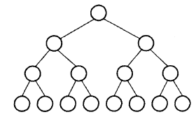
Дерево

Slide 46
Толстое дерево

Slide 47
Решетка

Slide 48
Полносвязная топология

Slide 49
Гиперкуб

Slide 50
k – ичный n – куб
Название топологии означает, что в ней реализуется куб, имеющий п измерений, причем каждое измерение содержит k узлов (N = k^{т}). Каждому узлу назначен n-разрядный номер в системе счисления с основанием k, и он связан с узлом, номер которого отличается только в одной цифре и только на единицу. k-ичный n-куб может быть построен путем объединения k экземпляров k-ичных (n - 1)-кубов в кольцо.
Доказано, что эффективность топологии, а также ее масштабируемость улуч­шаются с ростом значения k и уменьшением количества измерений п.

Slide 51
k – ичный n – куб
Многие ранее рассмотренные топологии представляют собой варианты топо­логии k-ичного n-куба:
k-ичный 1-куб — кольцо;
k-ичный 2-куб — двумерный тор;
k-ичный 3-куб — трехмерный тор;
4-ичный 2-куб — плоская решетка 4x4;
2-ичный n-куб — гиперкуб.

Slide 52
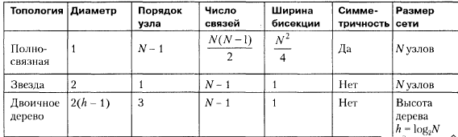
Характеристики

Slide 53
Характеристики

Slide 54
Интерфейс компьютер-компьютер
Позволяет двум компьютерам обмениваться информацией.
Аппаратный модуль (сетевой адаптер, сетевая интерфейсная карта (NIC))
Драйвер сетевой карты (специальная программа, управляющая работой NIC)

Slide 55
Интерфейс компьютер-переферийное устройство
Аппаратный модуль со стороны компьютера (интерфейсная карта) + драйвер.
Со стороны ПУ – контроллер ПУ.

Slide 56
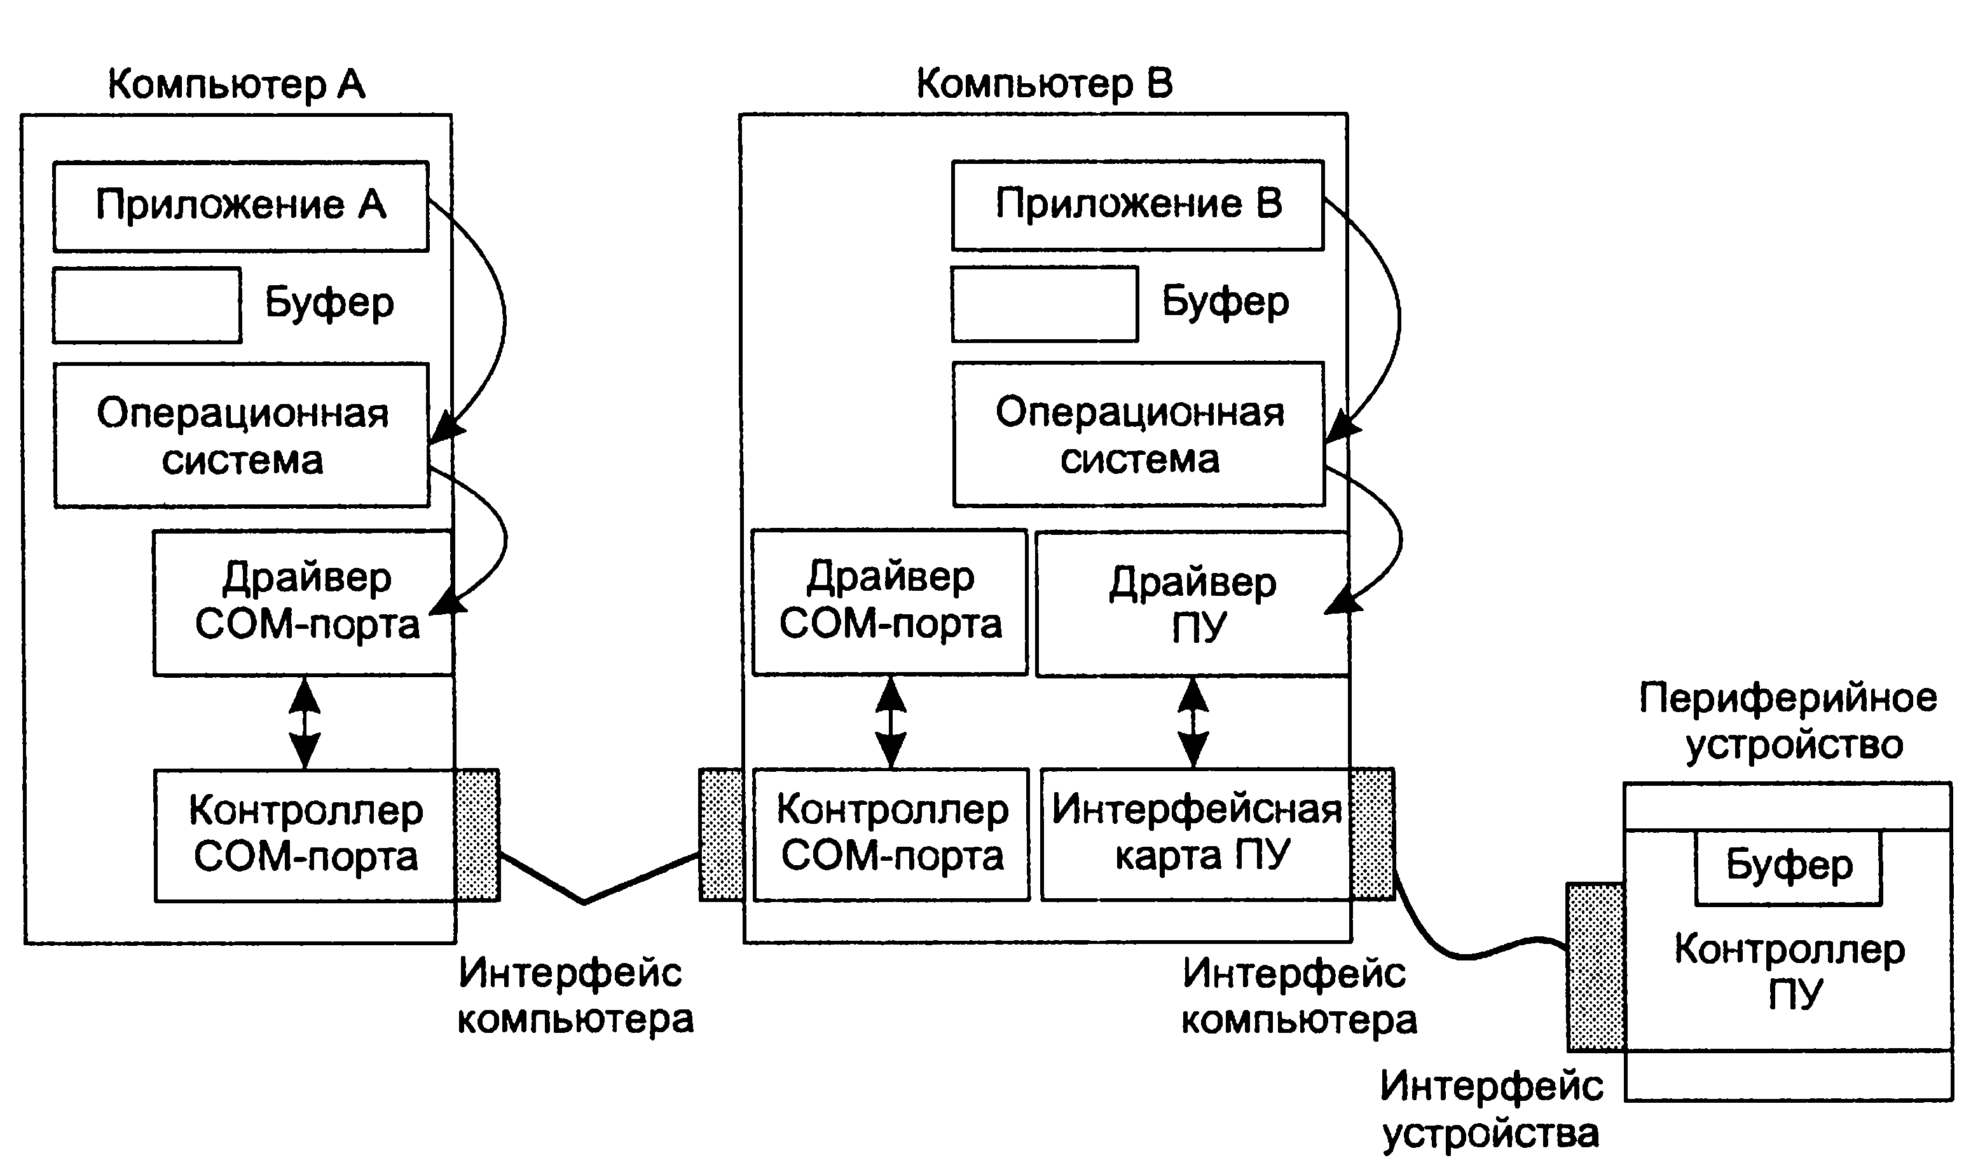
Передача Сообщений. Было.

Slide 57
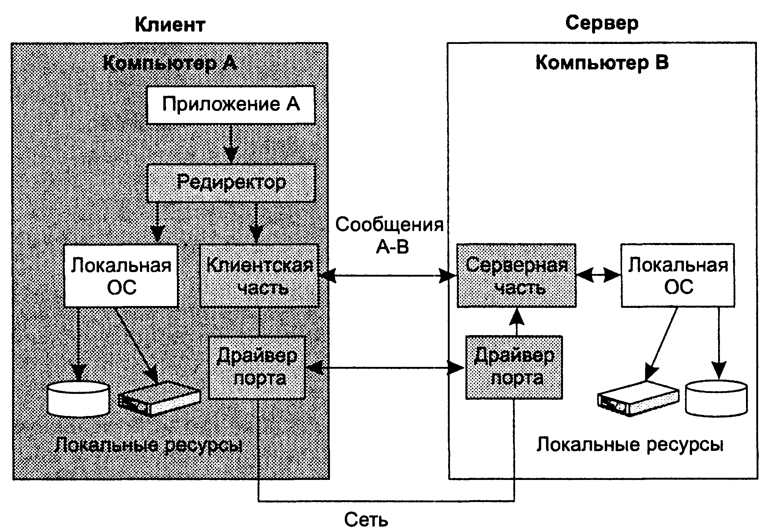
Передача Сообщений. СТАЛО.

Slide 58
Коммутация
Пусть компьютеры физически связаны в соответствии с некоторой топологией и выбрана система адресации
Каким способом передавать данные между конечными узлами?
Коммутация – соединение конечных узлов через сеть транзитных узлов
Последовательность узлов, лежащих на пути от отправителя к получателю образует маршрут
Информационный поток (поток данных) –последовательность данных , объединённых набором общих признаков, выделяющие эти данные из общего сетевого потока

Slide 59
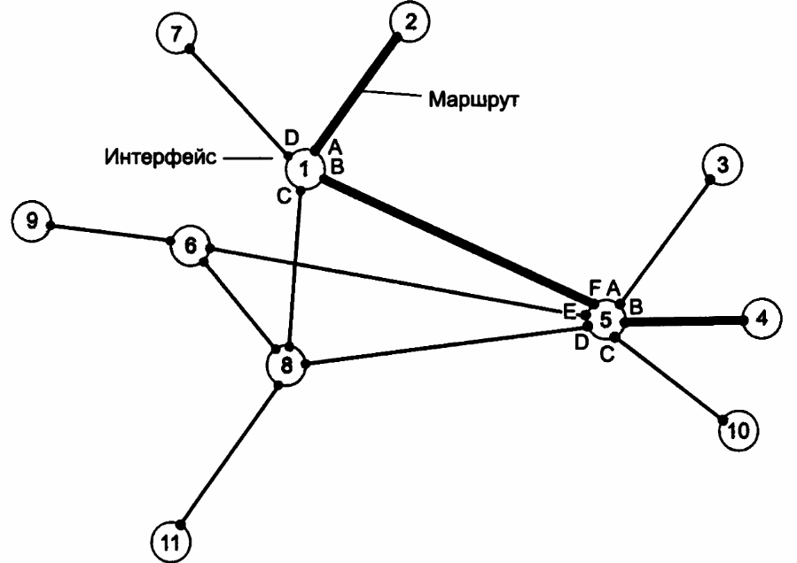
Коммутация

Slide 60
Общие задачи коммутации
1. Определение информационных потоков, для которых требуется прокладывать маршруты
2. Маршрутизация потоков
3. Продвижение потоков (распознавание потоков на каждом транзитном узле)
4. Мультиплексирование и демультиплексирование потоков

Slide 61
Коммутация каналов
Применение: - телефонные сети - высокоскоростные магистральные каналы связи
Пропускная способность – максимальная скорость передачи данных
Любая линия связи в сети с канальной коммутацией имеет пропускную способность, кратную элементарному каналу принятому для данного типа сети.
Элементарный канал – базовая характеристика сети с коммутацией каналов, представляющая некоторое фиксированное в пределах конкретного типа сетей значения пропускной способности

Slide 62
Пример элементарного канала
Оцифровывание голоса:
задача передачи аналоговой информации в цифровой форме, была решена в 60-е гг.
дискретизация непрерывных процессов как по амплитуде, так и по времени
амплитуда исходной непрерывной функции измеряется с заданным периодом (дискретизация по времени)
затем каждый замер представляется в виде двоичного числа определенной разрядности (дискретизация по значениям)

Slide 63
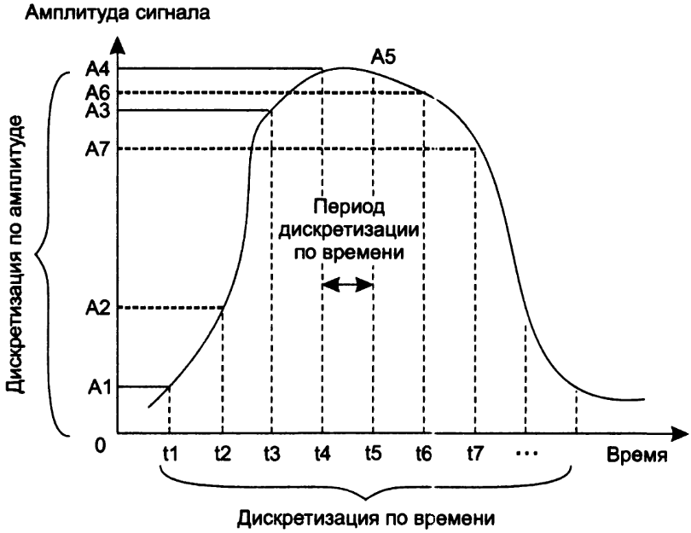
Пример элементарного канала

Slide 64
Пример элементарного канала
Оцифровывание голоса:
частота квантования амплитуды звуковых колебаний 8000 Гц (дискретизация по времени с интервалов в 125 мкc)
представление одного замера амплитуды представляется 8 битами (256 возможных значений)
тогда для передачи одного голосового канала необходим канал с пропускной способностью 64 Кбит/с
8000 * 8 = 64 000 бит/с = 64 Кбит/с
=> Такой голосовой канал называют элементарным каналом цифровых телефонных сетей

Slide 65
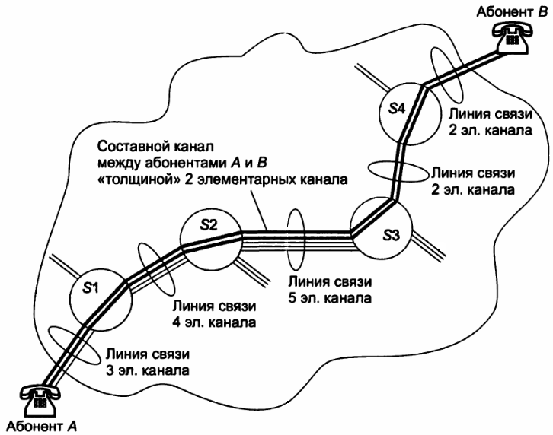
Коммутация каналов
Составной канал – связь, построенная путем коммутации (соединения) элементарных каналов

Slide 66
Свойства составного канала
на всем своем протяжении состоит из одинакового количества элементарных каналов
на всем своем протяжении имеет одинаковую и фиксированную пропускную способность
создается временно на период сеанса связи двух абонентов
входящие элементарные каналы поступают в исключительное пользование абонентов, для которых был создан составной канал
после окончания сеанса, входящие элементарные каналы становятся свободными

Slide 67
Коммутация каналов
Абоненты вынуждены конкурировать за элементарные каналы =>
Вводится процедура установки соединения: * запрос, который содержит адрес вызываемого абонента и организует создание составного канала (проверка возможности создания соединения) * по подготовленному составному каналу передается основной поток данных (используются таблицы коммутации, ставящие в соответствие адресу вызываемого абонента идентификатор выходного интерфейса коммутатора)
Если на пути между абонентами отсутствуют свободные элементарные каналы или вызываемый узел занят, то происходит отказ в установлении соединения.

Slide 68
Недостатки
При передаче пульсирующего трафика происходит неэффективное использование пропускной способности сети

Slide 69
Коммутация пакетов
Представление информации, передаваемой по сети, в виде структурно отдельных друг от друга порций данных, которые называются пакетами.
Пакет состоит:
- заголовок (служебная информация)
- поле данных
- конечное поле (часто контрольная сумма)

Slide 70
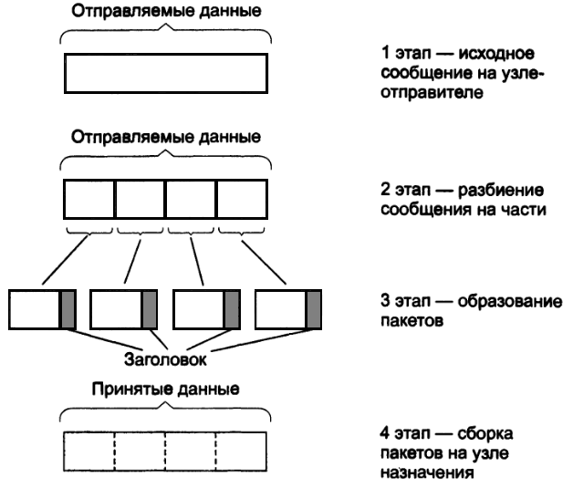
Коммутация пакетов

Slide 71
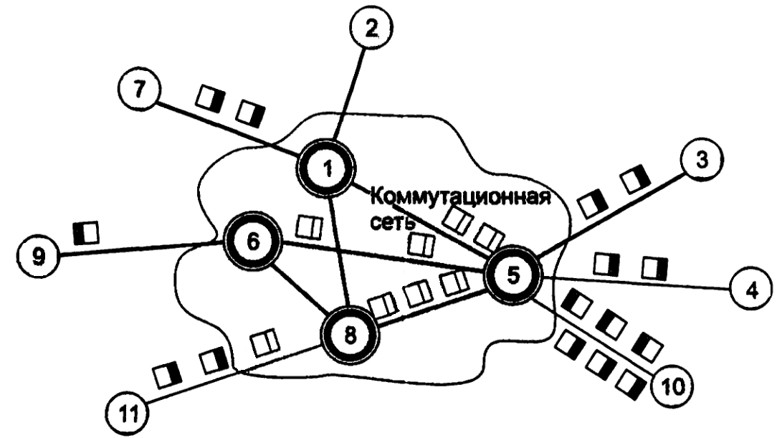
Коммутация пакетов

Slide 72
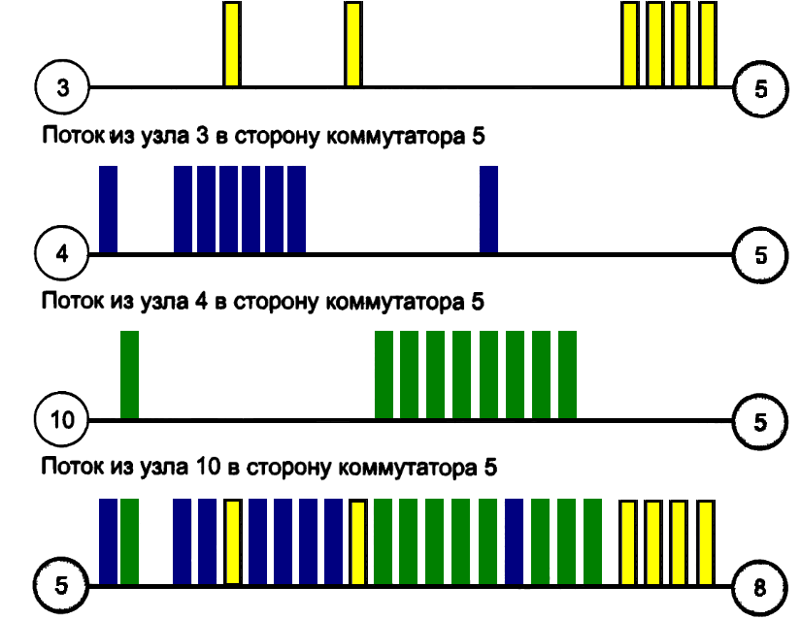
Коммутация пакетов

Slide 73
Коммутация пакетов
Основное отличие от канальной коммутации состоит в том, что сети с пакетной коммутацией имеют внутреннюю буферную память для временного хранения пакетов
Техника сохранение с продвижением (store-and-forward)
Пакетный коммутатор может работать на основании одного из трех методов продвижения пакетов:
* дейтаграммный
* с установлением логического соединения
* с установлением виртуального канала

Slide 74
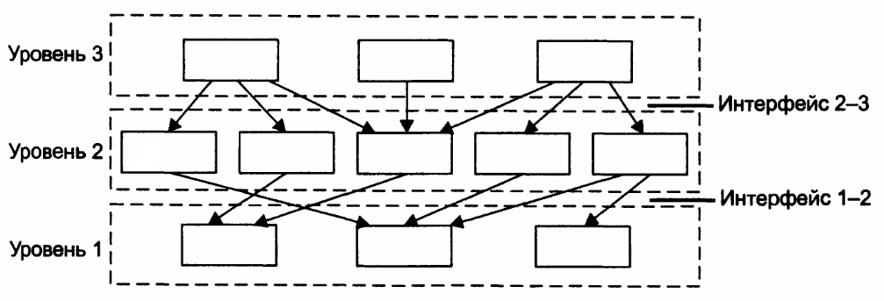
Многоуровневый подход
Большое количество различных технологий для построения сетей => сети сильно различаются
Требуется абстрагироваться => сетевое взаимодействие разбивать на несколько уровней, каждый из которых занимается своей детализацией
Многоуровневый подход с созданием иерархии и разбиением на уровни

Slide 75
Многоуровневый подход
Интерфейс (общее определение) – формальное описание процедуры взаимодействия двух объектов.
Интерфейс (interface) – это правила, определяющие формат сообщений, которыми обмениваются сетевые компоненты, находящиеся на соседних уровнях в одном узле.
Протокол (protocol) – это правила, определяющие формат сообщений, которыми обмениваются сетевые компоненты, лежащие на одном уровне, но в разных узлах.

Slide 76
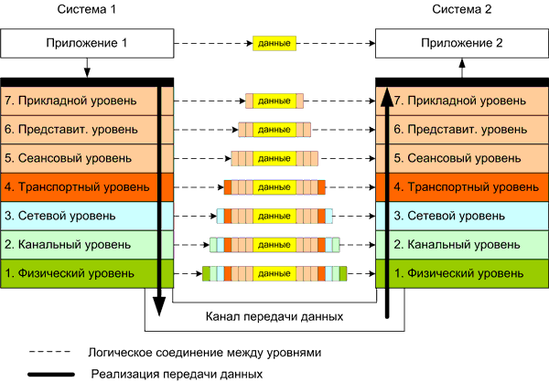
Эталонная модель OSI
Notes:
Для описания способов коммуникации между сетевыми устройствами организацией ISO в 1978 г. была разработана эталонная модель взаимосвязи открытых систем ЭМВОС — OSIBRM (Open Systems Interconnection Basic Reference Model). Она основана на уровневых протоколах, что позволяет обеспечить логическую декомпозицию сложной сети на обозримые части — уровни; стандартные интерфейсы между сетевыми функциями; симметрию в отношении функций, реализуемых в каждом узле сети (аналогичность функций одного уровня в каждом узле сети). Функции любого узла сети разбиваются на уровни, для конечных систем их семь.
Любой протокол модели OSI должен взаимодействовать либо с протоколами своего уровня, либо с протоколом выше или ниже своего уровня. Взаимодействия с протоколами своего уровня называются горизонтальными, а с уровнями выше или ниже— вертикальными. Любой протокол модели OSI может выполнять только функции своего уровня и не может выполнять функций другого уровня, что не выполняется в протоколах альтернативных моделей.

Slide 77
Физический уровень (physical layer)
Основные функции:
Обеспечивающий физическое кодирование бит кадра в электрические (оптические) сигналы и передачу их по линиям связи. Определяет тип кабелей и разъемов, назначение контактов и формат физических сигналов.
Примеры протоколов:
EEE 802.15 (Bluetooth), RS-232, Ethernet, DSL, ISDN, IEEE 802.11.

Slide 78
Канальный уровень (data link layer)
Основные функции:
Обеспечивает формирование фреймов (frames) — кадров, передаваемых через физический уровень, контроль ошибок и управление потоком данных (data flow control). Логическое кодирование данных.
Примеры протоколов:
ATM, Ethernet, EAPS (Ethernet Automatic Protection Switching), FDDI (Fiber Distributed Data Interface), MPLS (Multiprotocol Label Switching), PPP (Point-to-Point Protocol), SLIP (Serial Line Internet Protocol)

Slide 79
Сетевой уровень (network layer)
Основные функции:
Решает задачу доставки данных по составной сети, межсетевую адресацию, трансляцию физических адресов в сетевые.
Примеры протоколов:
IP/IPv4/IPv6 (Internet Protocol), IPX (Internetwork Packet Exchange), IPsec (Internet Protocol Security), ICMP (Internet Control Message Protocol), RIP (Routing Information Protocol), OSPF (Open Shortest Path First), ARP (Address Resolution Protocol).

Slide 80
Транспортный уровень (transport layer)
Основные функции:
Обеспечивает надежную доставку данных, подтверждение приема и сегментацию потока, получаемого от сеансового уровня.
Примеры протоколов:
TCP (Transmission Control Protocol), UDP (User Datagramm Protocol)

Slide 81
Сеансовый уровень (session layer)
Основные функции:
Обеспечивает установление, поддержание и завершение сеанса связи, позволяя приложениям взаимодействовать между собой длительное время.
Примеры протоколов:
L2TP (Layer 2 Tunneling Protocol), NetBIOS (Network Basic Input Output System), PAP (Password Authentication Protocol), PPTP (Point-to-Point Tunneling Protocol), RPC (Remote Procedure Call Protocol)

Slide 82
Уровень представления данных (presentation layer)
Основные функции:
Сжатие данных, шифрование данных, перекодировка данных
Примеры протоколов:
SSL (Secure Socket Layer), RDP — Remote Desktop Protocol

Slide 83
Прикладной уровень (application layer)
Основные функции:
Передача служебной информации приложений, предоставляет приложениям информацию об ошибках.
Примеры протоколов:
FTP (File Transfer Protocol), Telnet (TErminaL NETwork), HTTP (HyperText Transfer Protocol), POP3 (Post Office Protocol Version 3), SMTP (Simple Mail Transfer Protocol).

Slide 84
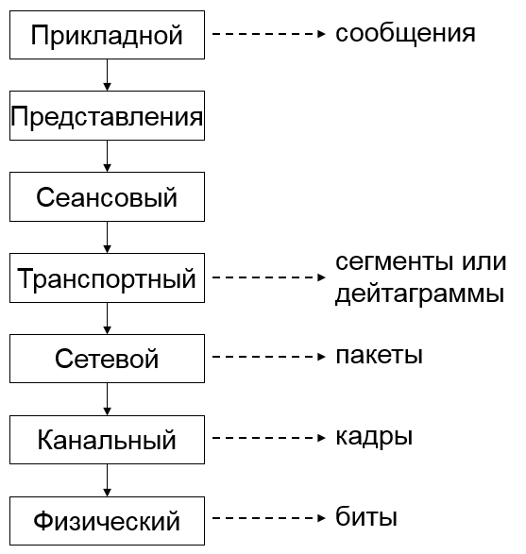
Единицы сетевых уровней

Slide 85
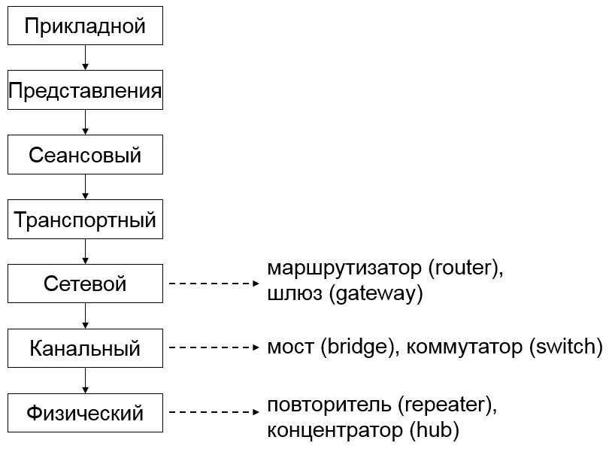
Сетевые устройства

Slide 86
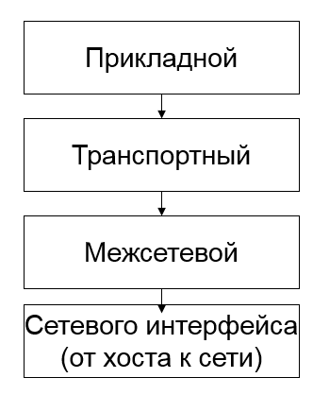
Стек протоколов TCP/IP
Первое описание в книге Cerf и Kahn (1974), книга Leiner (1985), конструктивные особенности обсуждаются в издании Clark (1988)
Включает четыре уровня:

Slide 87
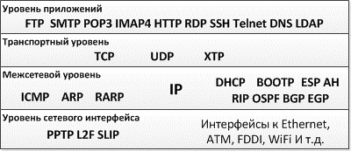
Протоколы стека TCP\IP

Slide 88
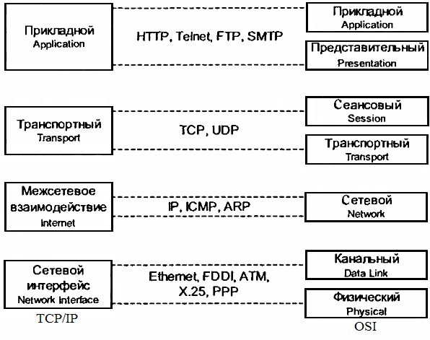
Соответствие уровней моделей OSI и TCP/IP

Slide 89
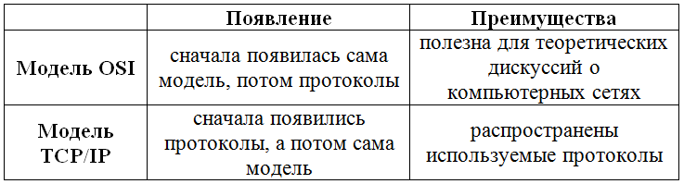
Сравнение моделей OSI и TCP/IP

Slide 90
IP Адресация
Все пространство IP адресов делится на логические группы – IP-сети. Они нужны для организации иерархической адресации в составной IP-сети, например Интернете. Каждой локальной сети присваивается своя IP-сеть, маршрут до IP-узлов, находящихся в этой локальной сети строится на маршрутизаторах как маршрут до их IP-сети. И только после того, как пакет попал в конкретную IP-сеть, решается задача его доставки на отдельный узел.

Slide 91
IP Адресация
В IP-адресе выделяются две части – адрес сети и адрес узла. Деление происходит с помощью маски – 4-x байтного числа, которое поставлено в соответствие IP-адресу. Макса содержит двоичные 1 в тех разрядах IP- адреса, которые определяют адрес сети и двоичные 0 в тех разрядах IP адреса, которые определяют адрес узла.
Адресом IP-сети считается IP-адрес из этой сети, в котором в поле адреса узла содержатся двоичные 0. Этот адрес обозначает сеть целиком в таблицах маршрутизации. Есть еще служебный IP-адрес – адрес ограниченного широковещания – в поле адреса узла он содержит двоичные 1. Оба эти адреса не используются для адресации реальных узлов сети, однако входят в диапазон адресов IP-сети.

Slide 92
Пример IP Адресации
IP 192.168.170.15
MASK 255.255.252.0
BIN IP 11000000 10101000 10101010 00001111
BIN MASK 11111111 11111111 11111100 00000000
BIN IP сети 11000000 10101000 10101000 00000000
IP сети 192.168.168.0
BIN IP BCAST 11000000 10101000 10101011 11111111
IP BCAST 192.168.168.255

Slide 93
Кодирование
В вычислительной технике для передачи данных используется двоичный код 0 и 1 данных - дискретные электрические сигналы
Представление данных в виде электрических или оптических сигналов называется кодированием.

Slide 94
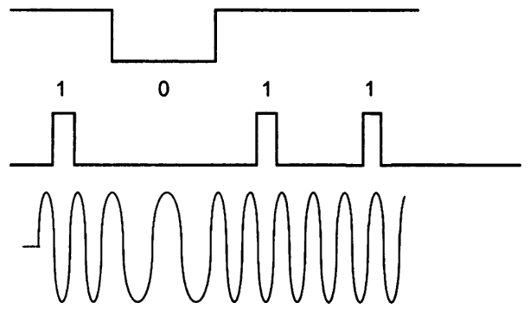
Кодирование
На передачу данных по внешним линиям связи в отличие от внутренних компьютера влияет: - протяженность - помехи |=> большее искажение сигнала
В сетях применяют * потенциальное кодирование * импульсное кодирование * модуляцию

Slide 95
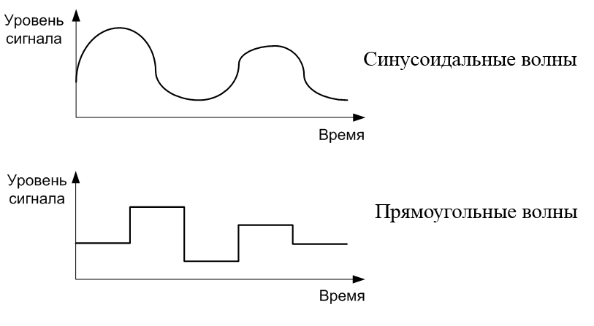
Типы передаваемых сигналов

Slide 96
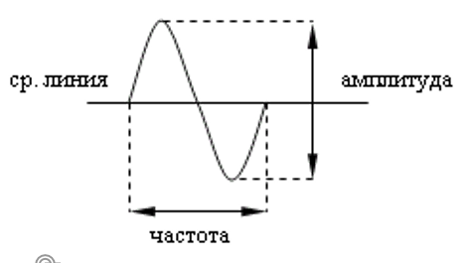
Аналоговая передача
Аналоговая передача основана на использовании постоянно изменяющихся волн для переноса информации по каналу связи
Параметры синусоидальной волны:
- частота - амплитуда - фаза

Slide 97
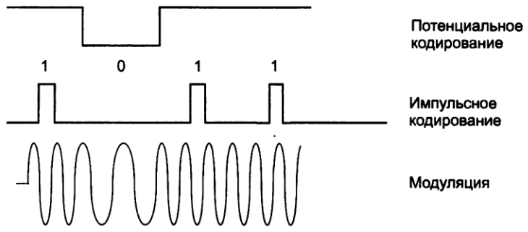
Передача данных
При передаче цифровых данных по аналоговой линии необходим механизм представления цифровых данных в форме синусоидальной волны, чтобы показать присутствие единиц и нулей

Slide 98
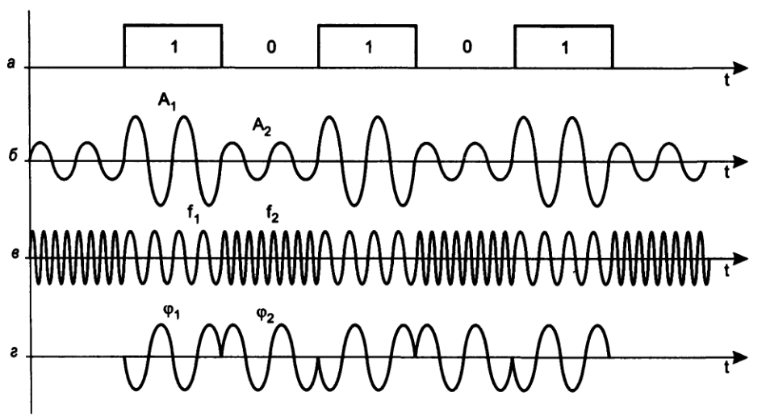
Виды модуляции

Slide 99
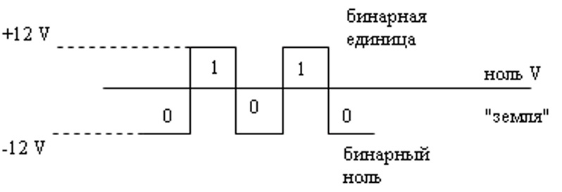
Цифровая передача
Использование дискретных состояний канала связи для передачи по нему информации Данные дискретные состояния обычно представлены как импульсы (как правило, напряжения) и носят название прямоугольной волны
Например:
- Полярное кодирование

Slide 100
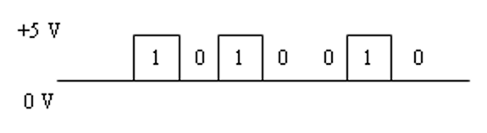
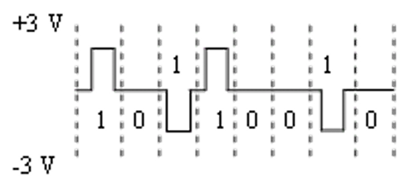
Цифровая передача
Униполярное кодирование
Биполярное кодирование (с возвратом к нулю)

Slide 101
Передача данных
Основные проблемы:
- синхронизация передатчика с приемником (обмен специальными тактовыми синхроимпульсами по отдельной линии, спользование заранее обусловленные коды и прочее) - надёжность передачи данных (использование контрольной суммы, сигнал-квитанций на уровне протокола и подобное)

Slide 102
Синхронизация
При передаче сигналов существует проблема взаимной синхронизации передатчика одного компьютера с приемником другого
Различные способы решения:
обмен специальными тактовыми синхроимпульсами по отдельной линии
периодическая синхронизация заранее обусловленными кодами и импульсами
Для повышения надежности передачи данным между компьютерами часто используется метод подсчета контрольной суммы

Slide 103
Характеристики линий связи
Спектр сигнала
Искажения сигналов и помехи
Затухание и полоса пропускания
Пропускная способность

Slide 104
Основные характеристики сети

Slide 105
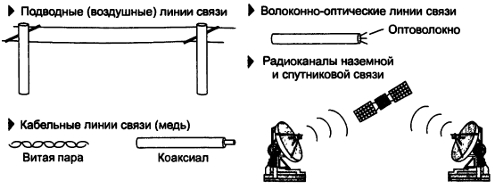
Типы сред передачи данных

Slide 106
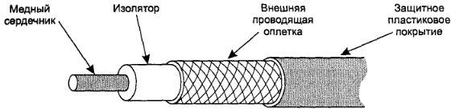
Коаксиальный кабель
Коаксиальный кабель (от лат. co - совместно и axis - ось, то есть «соосный»), также как коаксиал (от англ. coaxial) - электрический кабель, состоящий из расположенных соосно центрального проводника и экрана
Предназначен для передачи высокочастотных сигналов

Slide 107
Коаксиальный кабель
Существует несколько типов, отличающихся характеристиками и областями применения:
для локальных компьютерных сетей
для глобальных телекоммуникационных сетей
для кабельного телевидения
«Толстый» коаксиальный кабель
«Тонкий» коаксиальный кабель
Телевизионный кабель

Slide 108
Коаксиальный кабель
«Толстый» коаксиальный кабель (RG-8) - внешний диаметр около 12мм- плохо гнется (неудобно монтировать) - обеспечивает хорошие характеристики(передача данных на расстояние до 500м со скоростью 10 Мбит/с) - сложность и дороговизна установки
«Тонкий» коаксиальный кабель (RG-58) - менее прочен, чем «толстый» кабель - более гибкий (удобнее при монтаже) - хуже характеристики, чем у «толстого» кабеля (передача данных до 10 Мбит/с на расстояние до 185м) - наиболее распространен для построения локальных сетей
Телевизионный кабель (RG-6, RG-59) - широко применяется для кабельного телевидения - есть стандарты локальных сетей, позволяющие использовать данный кабель

Slide 109
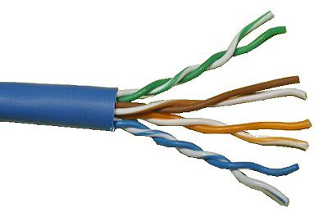
Витая пара
Витая пара (twisted pair) – вид кабеля связи, представляет собой одну или несколько пар изолированных проводников, скрученных между собой и покрытых пластиковой оболочкой
Данный тип кабеля очень популярен и составляет основу большого количества внутренних и внешних кабелей
Скручивание проводов снижает влияние внешних и взаимных помех на полезные сигналы
Кабели на основе витой пары состоят из одинаковых в конструктивном отношении проводников (симметричные)

Slide 110
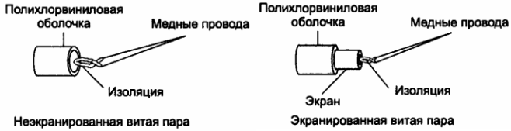
Витая пара

Slide 111
Неэкранированная витая пара (UTP)
Категории (с 1 по 7) по международным стандартам:
Кабели категории 1 - применяются, когда требования к скорости минимальны - например, для цифровой или аналоговой передачи голоса или низкоскоростная передача данных (до 20 Кбит/с) - до 1983г был основным типом для телефонной разводки
Кабели категории 2 - впервые применены фирмой IBM для построения собственной кабельной системы - основное требование – способность передавать данные со спектром до 1 МГц
Кабели категории 3 - стандартизированы в 1991г. - диапазон до 16 МГц - ранее составлял основу многих кабельных систем зданий - для передачи голоса и данных

Slide 112
Неэкранированная витая пара (UTP)
Кабели категории 4 - улучшенный вариант кабеля категории 3 - диапазон до 20 МГц - обеспечивает повышенную помехоустойчивость и низкие потери сигнала - на практике используются редко
Кабели категории 5 (5e) - специально были разработаны для поддержки высокоскоростных протоколов - диапазон до 100 МГц (125 МГц) - пришел на замену кабелю категории 3 (в сочетании с волоконно-оптическим)
Кабели категории 6 и 7 - для 6 – до 250 МГц, для 7 – до 600 МГц - кабели 7 категории обязательно экранируются - поддержка высокоскоростных протоколов на отрезках кабеля большей длины, чем UTP-5

Slide 113
Экранированная витая пара (STP)
Хорошо защищает передаваемые сигналы от внешних помех, а также меньше излучает электромагнитные колебания вовне
Наличие заземляемого экрана удорожает кабель и усложняет его прокладку
Основным стандартом, определяющим параметры STP, является фирменный стандарт IBM (в нём кабели делятся по типам, от 1 до 9) Например, кабель типа 1 стандарта IBM состоит из 2-х пар скрученных проводов, экранированных оплёткой. Электрические параметры похожи на параметры UTP-5, но на много больше волновое сопротивление

Slide 114
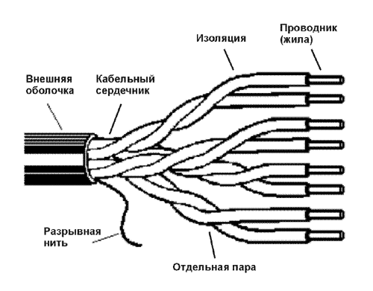
Витая пара

Slide 115
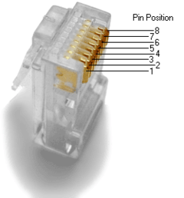
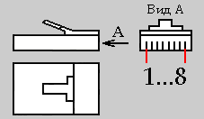

Витая пара
Разъем 8P8C
Порт MDI

Slide 116
Витая пара
Существует два варианта обжима разъёма на кабеле:
для создания прямого кабеля - для соединения порта сетевой карты с коммутатором или концентратором
для создания перекрёстного кабеля, имеющего инвертированную разводку контактов разъёма для соединения напрямую двух сетевых плат, установленных в компьютеры, а также для соединения некоторых старых моделей концентраторов или коммутаторов

Slide 117
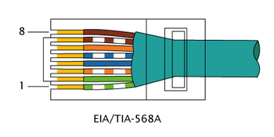
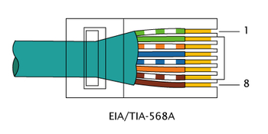
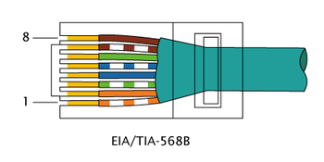
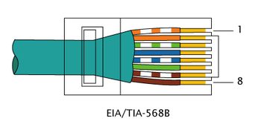
Прямой кабель (straight through cable)

Slide 118
Вариант для скорости 100 мбит/с

Slide 119
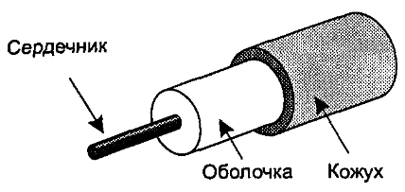
Волоконно-оптический кабель
Состоит из тонких (5 - 60 микрон) гибких стеклянных волокон, по которым распространяются световые сигналы
Наиболее качественный тип кабеля: обеспечивает передачу данных со скоростью до 10 Гбит/с (и выше), лучше других типов передающей среды защищает данные от внешних помех
Световые импульсы: есть сигнал = 1, нет = 0

Slide 120
Волоконно-оптический кабель
В зависимости от распределения показателя преломления и диаметра сердечника выделяют:
одномодовое волокно
многомодовое волокно со ступенчатым изменением показателя преломления
многомодовое волокно с плавным изменением показателя преломления
Понятие «мода» описывает режим распространения световых лучей в сердцевине кабеля

Slide 121
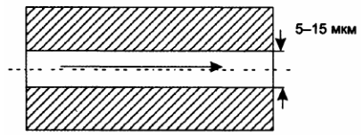
Одномодовый кабель

Slide 122
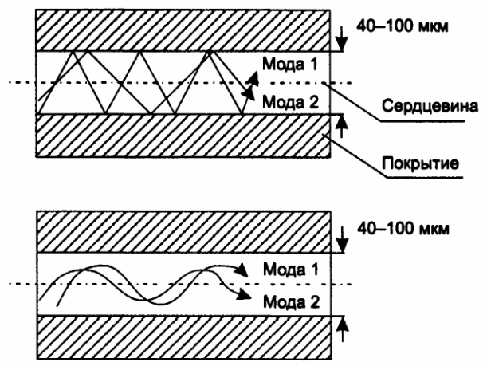
Многомодовый кабель

Slide 123
Закон отражения волн
Устанавливает изменение направления хода светового луча в результате встречи с отражающей поверхностью: падающий и отраженный лучи лежат в одной плоскости с нормалью к отражающей поверхности в точке падения, и эта нормаль делит угол между лучами на две равные части
«Угол падения равен углу отражения»
Среды: «стекло»-«воздух»: если угол падения превосходит некоторую критическую величину, то луч света целиком отражается обратно в стекло, а в воздух ничего не проходит
Оптоволокно – это стеклянная или пластиковая нить, используемая для переноса света внутри себя посредством полного внутреннего отражения

Slide 124
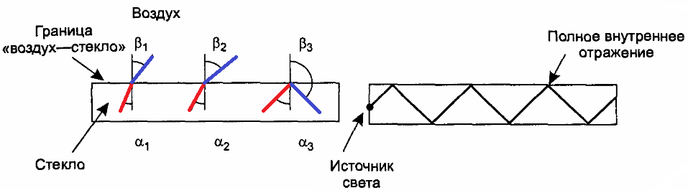
Закон отражения волн

Slide 125
Источники света
В качестве источников света в волоконно-оптических кабелях применяются: - светодиоды (светоизлучающие диоды, Light Emitted Diode, LED)
- полупроводниковые лазеры
Для одномодового оптоволокна используются только лазеры, так как они имеют узкую диаграмму направленности излучения

Slide 126
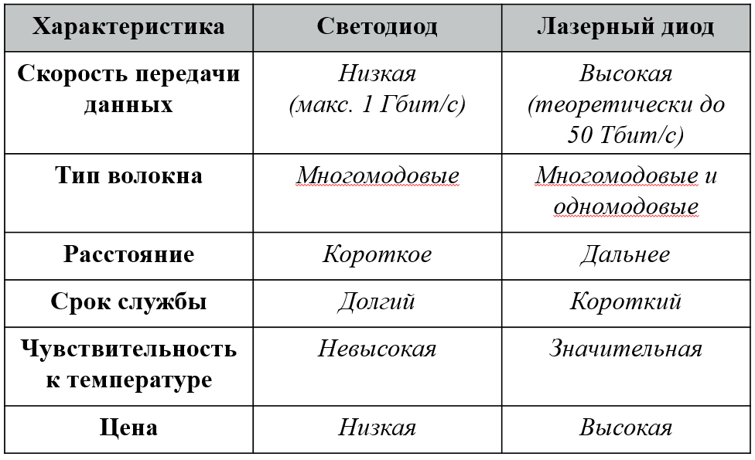
Сравнительная характеристика источников света

Slide 127
Объединение отрезков оптоволокна
Соединение отрезков кабеля может осуществляться тремя способами:
с помощью специального разъема, через который кабель вставляется в оптическую розетку = потеря силы света 10-20%
с помощью механического сращивания (два конца кабеля укладываются рядом друг с другом и зажимаются специальной муфтой) = потеря силы света около 10%
с помощью сплавки двух кусков кабеля = потеря силы света около 2%

Slide 128
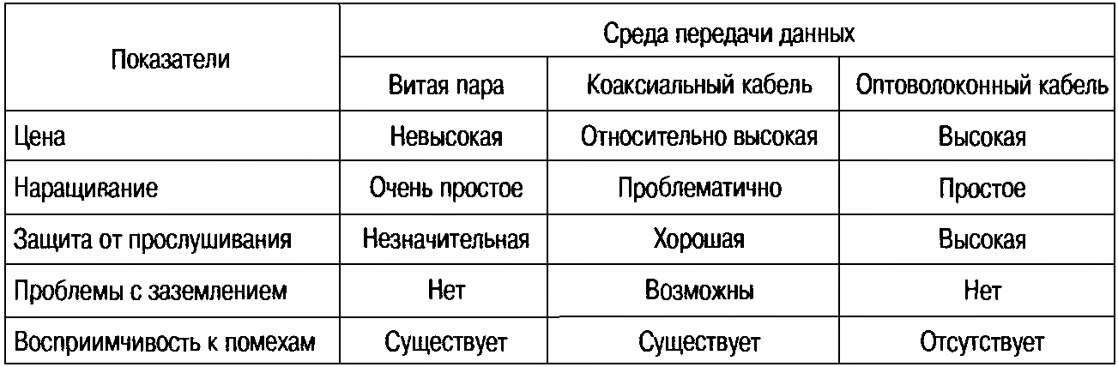
Сравнение разных типов кабелей

Slide 129
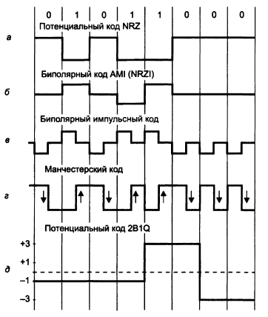
Кодирование

Slide 130
Код NRZ
Потенциальное кодирование без возвращения к нулю (Non Return to Zero).
Достоинства:
Простой
Хорошая распознаваемость ошибок
Основная гармоника низкой частоты N/2 (Узкий спектр)
Недостатки
Нет самосинхронизации
Наличие низкочастотной составляющей при постоянном сигнале из 0 или 1

Slide 131
Код AMI
Биполярное кодирование с альтернативной инверсией (AMI).
Три уровня потенциала. 0 = 0 1 = + или – (потенциал каждой новой 1 противоположен предыдущему)
Достоинства:
Простой
Спектр зачастую уже чем у NRZ (N/4 при 0101010)
Есть распознаваемость ошибок
Решает проблему NRZ с последовательностью 1
Недостатки
Последовательности 0 так же проблематичны
3 уровня потенциала – нужен мощнее передатчик

Slide 132
Биполярный импульсный код
Единица представлена импульсом одной полярности, ноль – другой.
Достоинства:
Простой
Самосинхронизация
Недостатки
Широкий спектр (при постоянном 0 или 1 спектр равен N Гц)
Есть постоянная составляющая
3 уровня

Slide 133
Манчестерский код
Для кодирования 0 и 1 используется перепад потенциала (фронт импульса). Каждый такт делится на 2 части.
Единица – перепад в середине такта от низкого уровня к высокому
Ноль – перепад в середине такта от высокого к низкому
К начале каждого такта может происходить служебный перепад

Slide 134
Манчестерский код
Достоинства
Самосинхронизация
2 уровня
Нет постоянной составляющей
Основная гармоника в худшем случае N Гц в лучшем N/2 Гц. В среднем, в полтора раза уже чем у биполярного импульсного
Недостатки
требует двойной пропускной способности линии по отношению к прямому двоичному кодированию, так как импульсы имеют половинную ширину. Например, для того чтобы отправлять данные со скоростью 10 Мбит/с, необходимо изменять сигнал 20 миллионов раз в секунду.

Slide 135
Потенциальный код 2B1Q
Каждый 2 бита кодируются за 1 такт сигналом, имеющим 4 состояния.
Пары 00 01 11 10 (-2.5 -0.833 +0.833 +2.5)
Достоинства
При случайном чередовании битов спектр в 2 раза уже чем у NRZ
Скорость в 2 раза выше чем у AMI и NRZI
Недостатки
Высокая мощность передатчика
Требуется бороться с длинными постоянными последовательностями

Slide 136
Избыточный код 4B/5B
Последовательность разбивается на символы, затем исходный символ заменяется новым с большим количеством битов.
Результирующие символы могут иметь 32 комбинации, используется 16 (не содержащих большого количества 0).
После 4B/5B можно применять кодирование, чувствительное к большому количеству нулей (например, NRZI)

Slide 137

Избыточный код 4B/5B

Slide 138
Основные функции
Обеспечивает «прозрачность» соединения для сетевого уровня:
установление логического соединения между взаимодействующими узлами
согласование скоростей в рамках соединения приемника и передатчика информации
обнаружение и исправление ошибок передачи

Slide 139

Кадр
Основная деятельность уровня передачи данных заключается в управлении кадрами

Slide 140

Формирование кадра
Уровень передачи данных разбивает поток битов на отдельные кадры

Slide 141
Разбиение на кадры
Подсчёт количества символов
Использование сигнальных байтов с символьным заполнением
Использование стартовых и стоповых битов с битовым заполнением
Использование запрещённых сигналов физического уровня

Slide 142

Подсчет количества символов
Используется поле в заголовке для указания количества символов в кадре Ошибка в счетчике повлечет нарушение синхронизации

Slide 143
Сигнальные байты с символьным заполнением
Использование флагового байта
Могут возникать проблемы при передаче бинарных файлов (при передаче данных может встретиться последовательность, используемая как флаговая)
Возможное решение – добавление escape-символа перед совпавшем байтом внутри кадра с флаговым

Slide 144

Сигнальные байты с символьным заполнением
Важный недостаток – данный метод тесно связан с 8-битными символами

Slide 145
Сигнальные байты с битовым заполнением
Каждый кадр начинается и заканчивается специальной битовой последовательностью, 01111110
Если в битовом потоке передаваемых данных встречается пять подряд идущих 1, то автоматически вставляется после них 0
Принимающая сторона после каждых 5 подряд идущих 1 удаляет следующий за ними 0 (если присутствует)
Пример: Исходные данные: 011011111111111111110010 Вставленные нули: 011011111011111011111010010 Передаваемые данные: 01111110 011011111011111011111010010 01111110

Slide 146
Запрещенные сигналы физического уровня
Используются в случае, когда физический носитель обладает некоторой избыточностью
Пример: 1 = «низкий - высокий» уровень сигнала 0 = «низкий - высокий» уровень сигнала
сигналы «низкий - низкий» и «высокий - высокий» ограничители кадров

Slide 147
Обработка ошибок
Гарантия доставки сетевому уровню получателя всех кадров в правильном порядке
Посылка уведомления о получении или неполном получении кадров от получателя отправителя
Использование таймеров уровня передачи данных
Нумерация кадров

Slide 148
Управление потоком
«Завал» получателя отправителем
Управление потоком с обратной связью * получатель отсылает отправителю информацию
Управление потоком с ограничением (не применяется на уровне передачи данных) * встраивание в протокол механизма, который ограничивает скорость передачи данных

Slide 149
Обнаружение и исправление ошибок
Стратегии
Коды с исправлением ошибок
Коды с обнаружением ошибок
выявить какие данные должны были прийти
например для беспроводных сетей
понять, что произошла ошибка
например, для оптоволокна

Slide 150
Ошибка
m – количество информационных битов r – количество избыточных или контрольных битов n = m + r – n-битовое кодовое слово (кодовая комбинация)
Пусть даны 10001001 и 10110001.
Количество битов, которыми различаются для кодовых слова называется кодовым расстоянием в смысле Хэмминга

Slide 151
Ошибка
Если расстояние между двумя кодовыми словами равно d, то для преобразования одного кодового слова в другое понадобится d ошибок в одиночных битах
Способности кода по обнаружению и исправлению ошибок зависят от его минимального кодового расстояния
Для обнаружения k ошибок в одном кодовом слове необходим код с минимальным кодовым расстоянием равным d = k+1. Для исправления k ошибок – d = 2k+1.

Slide 152
Пример простейшего кода с исправлением ошибок
Пример: код, имеющий 4-е допустимые кодовые комбинации: 0000000000, 0000011111, 1111100000, 1111111111
Чему равно кодовое расстояние?
Можно исправлять двойные ошибки: Пример: исходное: 0000011111 пришло: 0000000111 исправлено: 0000011111
Но если возникнет тройная ошибка: исходное: 0000000000 пришло: 0000000111 исправлено будет неверно: 0000011111

Slide 153
Пример простейшего кода с исправлением ошибок
Добавление одного бита четности Пример: 10110101 + бит четности = 101101011 10110001 + бит четности = 101100010
Код с одним битом четности имеет кодовое расстояние 2 (то есть применим для обнаружения однократных ошибок)

Slide 154
Корректирующий метод Хэмминга
Теоретический нижний предел требуемого количества контрольных битов для возможности исправления одиночных ошибок
На практике теоретический нижний предел может быть достигнут посредством метода Хэмминга: - Каждый бит нумеруется (слева направо с 1) - Номера равные степени 2 являются контрольными - Остальные заполняются информационными битами
Пример: Информационные биты: 1101001
Коды Хэмминга позволяют исправлять одиночные ошибки

Slide 155

Корректирующий метод Хэмминга

Slide 156

Код с обнаружением ошибок
Полиномиальный код или CRC (Cyclic Redundancy Check – циклический избыточный код)
Представление битовых строк в виде многочленов с коэффициентами равными 0 или 1
Например: 110001 будет представлен как
С многочленами производится сложение и вычитание как операция XOR
Деление чисел аналогично обычному делению двоичных чисел

Slide 157
CRC
G(x) – образующий многочлен известный обеим сторонам M(x) – многочлен информационных битов r – степень G(x) m – степень M(x) m > r Алгоритм:
Пример: Информационные биты 1101011011 G(x) = x^4+x+1

Slide 158
Подуровни канального уровня
Управление логическим каналом (Logical Link Control, LLC)
создание кадров
обработка ошибок
мультиплексирование (передача данных разных протоколов IP, ICMP)
Управление потоком (предотвращение «затопления» медленного получателя быстрым отправителем)
Управление доступом к среде (Media Access Control, MAC)
корректное совместное использование общей среды (рандомизированный доступ или доступ по правилам)
адресация

Slide 159
История Ethernet
1968-1970 гг. ALOHAnet (пакетная коммутация и беспроводная передача данных)
1973 г. Роберт Меткалф в Xerox предложил сеть на разделяемом кабеле
Xerox, DEC и Intel используют Ethernet в качестве стандартного сетевого решения (Ethernet II)
1982 г. создан проект IEEE 802.3 для стандартизации Ethernet
конец 90-х. Ethernet становится доминирующей технологией в локальных сетях

Slide 160
Стандарты Ethernet
Стандарты:
Первый вариант – экспериментальная реализация Ethernet в Xerox
Ethernet II (Ethernet DIX) – фирменный стандарт Ethernet компаний DEC, Intel, Xerox
IEEE 802.3 – юридический стандарт Ethernet
Стандарты Ethernet II и IEEE 802.3 незначительно отличаются друг от друга

Slide 161
Уровни Ethernet
Физический уровень Ethernet:
Коаксиальный кабель
Витая пара
Канальный уровень Ethernet:
Методы доступа и протоколы, одинаковые для любой среды передачи данных
Разделяемая среда передачи данных
В классическом Ethernet смешаны подуровни LLC и MAC

Slide 162
MAC адрес
Идентификация сетевых интерфейсов узлов сети Ethernet
Регламентированы стандартом IEEE 802
Длина 6 байт (48 бит)
Форма записи – шесть шестнадцатеричных чисел:
1C-75-08-D2-49-45
1C:75:08:D2:49:45
Адреса внутри одной сети уникальны

Slide 163
Типы MAC адресов
Индивидуальный (unicast):
1C-75-08-D2-49-45
Групповой (multicast, первый бит старшего байта адреса равен 1):
80-00-A7-F0-00-00
Широковещательный (broadcast, все 1):
FF-FF-FF-FF-FF-FF

Slide 164
Назначение MAC адреса
Централизованный (по-умолчанию):
Адреса назначаются производителем оборудования
Правила назначения описываются стандартом IEEE 802
Локальный:
Адреса назначаются администратором сети (необходимо обеспечить уникальность)
Настройка драйвера, реестр
Индикатор способа назначения - второй бит старшего байта MAC-адреса:
0 – адрес назначен централизованно
1 – адрес назначен локально

Slide 165
Централизованное назначение
Структура MAC-адреса:
Первые 3 байта – уникальный идентификатор организации (OUI), выдаются IEEE производителям оборудования
Последние 3 байта – назначает производитель оборудования, который отвечает за уникальность
Примеры OUI:
00:00:0C – Cisco (еще 6C:50:4D, 70:81:05 и др.)
00:02:B3 – Intel
00:04:AC – IBM

Slide 166
Формат кадра Ethernet
6 байт
6 байт
2 байта
46-1500 байт
4 байта
Адрес получателя
Адрес отправителя
Тип
Данные
Контрол. сумма
Заголовок
0800 – IPv4
86DD – IPv6
0806 – ARP
Концевик
Поле данных содержит данные, полученные от протокола верхнего уровня. Максимальная длина 1500 байт (Выбрана разработчиками). Ограничение на размер памяти для буфера. Существует расширение JumboFrame (до 9000 байт) Минимальная длина 46 байт (Ограничение технологии)

Slide 167
Доступ к среде
Обеспечение согласованного доступа к общей среде
Данные искажаются, если несколько компьютеров передают одновременно
Управление доступом к среде:
Обеспечение использования канала только одним отправителем
Классический Ethernet использует метод доступа к среде CSMA/CD (Carrier Sense Multiple Access with Collision Detection)
Множественный доступ с прослушиванием несущей частоты и распознаванием коллизий

Slide 168
Прослушивание несущей
Компьютеры передают данные только если среда свободна
Способ определить, свободна ли среда – прослушивание основной гармоники сигнала
Манчестерское кодирование (10-20 МГц)
0
1
1
0
0
0
1
0
1
1
t

Slide 169
Обнаружение коллизий
Два компьютера начали передачу одновременно – коллизия
Обнаружение коллизий:
Компьютер передает и принимает сигналы одновременно
Если принятый сигнал отличается от переданного – значит возникла коллизия
Jam-последовательность передается компьютером при обнаружении коллизии для того, чтобы другие компьютеры легче ее распознали

Slide 170
Модель CSMA/CD
Кадр
Кадр
Кадр
Кадр
Период
передачи
Период
конкуренции
Период
простоя

Slide 171
Период передачи
Если в среде нет несущей частоты, то компьютер может начинать передачу данных
Схема передачи:
Формат преамбулы:
Длина 8 байт синхронизирующих данных
Первые семь байт: 10101010
Последний байт: 10101011 (ограничитель начала кадра)
Преамбула
Кадр
Межкадровый
интервал

Slide 172
Передача кадра
После окончания преамбулы компьютер начинает передавать кадр
Все остальные компьютеры в сети начинают принимать кадр и записывают его в буфер
Первые 6 байт кадра содержат адрес получателя:
Компьютер, который узнал свой адрес, продолжает записывать кадр
Остальные удаляют кадр из буфера
Неразборчивый режим (promiscuous mode):
Адаптер принимает все кадры в сети, независимо от MAC-адреса назначения

Slide 173
Межкадровый интервал
Преамбула
Кадр
Межкадровый
интервал
9,6 мкс в классическом Ethernet
Предотвращение монопольного захвата канала
Приведение сетевых адаптеров в исходное состояние

Slide 174
Период конкуренции
Если компьютер начал передавать данные и обнаружил коллизию, то он делает паузу
Длительность паузы:
L * 512 битовых интервалов
Битовый интервал – время между появлениями двух последовательных битов данных
0,1 мкс в классическом Ethernet
L случайно выбирается из диапазона [0, 2N-1]
N – номер попытки

Slide 175
Отсрочка
Экспоненциальный двоичный алгоритм отсрочки
Диапазоны L:
1 попытка: [0, 1]
2 попытка: [0, 3]
3 попытка: [0, 7]
5 попытка: [0, 31]
10 попытка: [0, 1023]
После 10 попыток интервал не увеличивается
После 16 попыток передача прекращается
Алгоритм хорошо работает при низкой загрузке
В сети мало компьютеров
Компьютеры редко передают данные
Если нагрузка высокая, то коллизии возникают чаще

Slide 176
Время оборота
Время оборота (round trip time, RTT) – время, за которое сигнал успевает дойти от одного конца сети до другого и вернуться назад
RTT меньше, чем время передачи самого короткого кадра
Сигнал о коллизии может прийти уже после того, как компьютер завершил передачу кадра
Компьютер будет считать, что кадр передан, а на самом деле произошла коллизия
Параметры Ethernet подобраны так, чтобы коллизии гарантированно распознавались
Минимальная длина данных в кадре 46 байт (если данных меньше, то они дополняются до 46 байт)
Максимальная длина сети 2500 м

Slide 177
Недостатки классического Ethernet
Плохая масштабируемость:
Сеть становится неработоспособной при загрузке разделяемой среды больше, чем на 30%
Работоспособное количество компьютеров - 30
При увеличении скорости передачи уменьшается длина сети:
Сокращается время оборота
Разное время доставки кадра:
Причина – коллизии
Плохо для трафика реального времени
Низкая безопасность:
Данные в разделяемой среде доступны всем

Slide 178
Сетевой уровень: функции
Доставка пакетов от отправителя до получателя
Формирование маршрута на всём протяжении следования информации
Обеспечение независимости предоставления своих сервисов от низлежащих технологий
Распределение нагрузки на маршрутизаторы и линии связи

Slide 179
Сетевой уровень: задачи
Задачи, которые ставятся при разработке сервисов сетевого уровня:
Сервисы сетевого уровня не должны зависеть от технологии маршрутизатора
Транспортный уровень должен быть независим от количества, типа и топологии присутствующих сетей с маршрутизаторами
Сетевые адреса, доступные транспортному уровню, должны использовать единую систему нумерации в локальных и глобальных сетях

Slide 180
Типы адресов TCP/IP Аппаратные
адрес, присвоенный узлу в соответствии с технологией подсети
MAC-адрес, пример 00-E1-25-10-1E-D3

Slide 181
Типы адресов TCP/IP Сетевые
основной тип адресов, на основании которых сетевой уровень передает сообщения
ip-адреса v4, пример 192.168.10.153 (четыре восьмибитных числа в десятичном виде)
ip-адреса v6, 2001:0db8:85a3:0000:0000:8a2e:0370:7334 (восемь шестнадцатибитных чисел в шестнадцатиричном виде).
IP-адрес характеризует не отдельный компьютер или маршрутизатор, а одно сетевое соединение

Slide 182
Типы адресов TCP/IP Доменные
символьные имена, служат для удобства представления IP-адресов
служба, DNS (Domain Name System), устанавливает соответствие между IP-адресами и символьными доменными именами

Slide 183
Классы IP-адресов
Существует пять классов IP-адресов: A, B, C, D и E
За принадлежность к тому или иному классу отвечают первые биты IP-адреса
Деление сетей на классы описано в RFC 791
Целью деления являлось создание малого числа больших сетей (класс А), умеренного числа средних сетей (класс В) и большого числа малых сетей (класс С)
использовались с 1981 по 1993 годы

Slide 184

Классы IP-адресов

Slide 185
CIDR
Бурный рост количества хостов заставил пересмотреть адресацию, внедрив алгоритм CIDR (Classless InterDomain Routing) бесклассовая междоменная маршрутизация.
RFC 1519
32 битная маска
Гибкая настройка
Маршрутизация по префиксам

Slide 186
Зарезервированные адреса
255.255.255.255 – широковещательный
127.0.0.0 / 8 – петля обратной связи
10.0.0.0 / 8 и 192.168.0.0 / 16 – частные сети, соединенные с Интернетом через NAT

Slide 187
Технология NAT
В 90-х годах XX в. Скоро может возникнуть проблема дефицита IP-адресов в адресном пространстве глобальной сети
Network Address Translation – преобразование сетевых адресов
Выполняет две функции:
позволяет экономить IP-адреса, транслируя несколько внутренних IP-адресов в один внешний публичный IP-адрес
позволяет предотвратить или ограничить обращение снаружи ко внутренним хостам, оставляя возможность обращения изнутри наружу.

Slide 188
Недостатки технологии NAT
не все протоколы могут «преодолеть» NAT
Некоторые межсетевые экраны, осуществляющие трансляцию IP-адресов, могут исправить этот недостаток, соответствующим образом заменяя IP-адреса не только в заголовках IP, но и на более высоких уровнях (например, в командах протокола FTP)
появляются дополнительные сложности с идентификацией пользователей

Slide 189
Недостатки технологии NAT
иллюзия DoS атаки на сервис
Частичным решением проблемы является использование пула адресов (группы адресов), для которых осуществляется трансляция
сложности в работе с одноранговыми сетями, в которых необходимо не только инициировать исходящие соединения, но также принимать входящие

Slide 190
Протокол ICMP
ICMP (Internet Control Message Protocol — протокол межсетевых управляющих сообщений) — сетевой протокол, входящий в стек протоколов TCP/IP.
В основном ICMP используется для передачи сообщений об ошибках и других исключительных ситуациях возникших при передаче данных, например, запрашиваемая услуга недоступна, или хост, или маршрутизатор не отвечают. Также на ICMP возлагаются некоторые сервисные функции.
Протокол ICMP описан в RFC 792 (с дополнениями в RFC 950) и является стандартом Интернета (входит в стандарт STD 5 вместе с IP). Хотя формально ICMP использует IP (ICMP-пакеты инкапсулируются в IP пакеты), он является неотъемлемой частью IP и обязателен при реализации стека TCP/IP. Текущая версия ICMP для IPv4 называется ICMPv4. В IPv6 существует аналогичный протокол ICMPv6.

Slide 191
Виды ICMP Сообщений
Flow control - если принимающий хост (шлюз или реальный получатель информации) не успевает перерабатывать информацию, то данное сообщение приостанавливает отправку пакетов по сети.
Detecting unreachаble destination - если пакет не может достичь места назначения, то шлюз, который не может доставить пакет, сообщает об этом отправителю пакета. Информировать о невозможности доставки сообщения может и машина, чей IP-адрес указан в пакете.
Redirect routing - это сообщение посылается в том случае, если шлюз не может доставить пакет, но у него есть на этот счет некоторые соображения, а именно адрес другого шлюза.
Checking remote host - в этом случае используется так называемое ICMP Echo Message. Если необходимо проверить наличие стека TCP/IP на удаленной машине, то на нее посылается сообщение этого типа. Как только система получит это сообщение, она немедленно подтвердит его получение.

Slide 192
Правила генерации ICMP-пакетов
При потере ICMP-пакета никогда не генерируется новый.
ICMP-пакеты никогда не генерируются в ответ на IP-пакеты с широковещательным или групповым адресом, чтобы не вызывать перегрузку в сети (так называемый «широковещательный шторм»).
При повреждении фрагментированного IP-пакета ICMP-сообщение отправляется только после получения первого повреждённого фрагмента, поскольку отправитель всё равно повторит передачу всего IP-пакета целиком.

Slide 193
ICMP туннель
Скрытый канал для передачи данных, организованный между двумя узлами, использующий IP-пакеты с типом протокола ICMP (обычно echo request, echo reply).
Узлы обмениваются сообщениями echo request/echo reply, напоминающими работу утилиты ping, однако содержимое сообщений является информацией, передаваемой внутри канала. В случае, если оба узла имеют возможность принимать/отправлять запросы, передача может осуществляться любым узлом, в случае, если один из узлов находится за NAT'ом, он может только отправлять запросы (и получать ответы).

Slide 194
Команда ping
С помощью отправки сообщений с echo request по протоколу ICMP проверяет соединение на уровне протокола IP с другим компьютером, поддерживающим TCP/IP. После каждой передачи выводится соответствующее сообщение с echo reply.
Ping - это основная TCP/IP-команда, используемая для устранения неполадки в соединении, проверки возможности доступа и разрешения имен. Команда ping, запущенная без параметров, выводит справку.

Slide 195

Команда ping

Slide 196
Время жизни пакетов
Другое использование ICMP - это получение сообщения о "кончине" пакета на шлюзе. При этом используется время жизни пакета, которое определяет число шлюзов, через которые пакет может пройти. Программа, которая использует этот прием, называется traceroute (tracert в Windows).
Она использует сообщение TIME EXECEED протокола ICMP. При посылке пакета через Internet traceroute устанавливает значение TTL (Time To Live) последовательно от 1 до 30 (значение по умолчанию). TTL определяет число шлюзов, через которые может пройти IP-пакет. Если это число превышено, то шлюз, на котором происходит обнуление TTL, высылает ICMP-пакет. Traceroute сначала устанавливает значение TTL равное единице - отвечает ближайший шлюз, затем значение TTL равно 2 - отвечает следующий шлюз и т. д. Если пакет достиг получателя, то в этом случае возвращается сообщение другого типа - Detecting unreachаble destination, т.к. IP-пакет передается на транспортный уровень, а на нем нет обслуживания запросов.

Slide 197
Команда tracert
Диагностическое средство, предназначенное для определения маршрута до точки назначения с помощью посылки в точку назначения эхо-запросов протокола ICMP с различными значениями срока жизни (TTL).
Определяет путь до точки назначения с помощью посылки в точку назначения эхо-сообщений протокола ICMP с постоянным увеличением значений срока жизни (TTL).
Выведенный путь — это список ближайших интерфейсов маршрутизаторов, находящихся на пути между узлом источника и точкой назначения. Ближний интерфейс представляют собой интерфейс маршрутизатора, который является ближайшим к узлу отправителя на пути. Запущенная без параметров, команда tracert выводит справку.

Slide 198

Команда tracert

Slide 199
Протокол IGMP
IGMP (Internet Group Management Protocol — протокол управления группами Интернета) — протокол управления групповой (multicast) передачей данных в сетях, основанных на протоколе IP. IGMP используется маршрутизаторами и IP-узлами для организации сетевых устройств в группы.
IGMP используется только в сетях IPv4, так как в IPv6 групповая передача пакетов реализована через протокол Multicast Listener Discovery.
IGMP используется клиентским компьютером и соседними коммутаторами для соединения клиента и локального маршрутизатора, осуществляющего групповую передачу. Далее между локальным и удаленным маршрутизаторами используется протокол Protocol Independent Multicast (PIM), с его помощью групповой трафик направляется от сервера к многочисленным клиентам групповой передачи.

Slide 200
Версии IGMP
Согласно RFC существует три версии IGMP.
• IGMPv1 определен в RFC 1112,
• IGMPv2 — в RFC 2236
• IGMPv3 — в RFC 3376.
Основным улучшением в IGMPv3 относительно IGMPv2 является поддержка фильтрации IP-адресов. С помощью этого механизма узел может сообщить, с каких адресов он хочет получать пакеты, а с каких нет.

Slide 201
IGMP snooping
Процесс отслеживания сетевого трафика IGMP, который позволяет сетевым устройствам канального уровня (свитчам) отслеживать IGMP-обмен между потребителями и поставщиками (маршрутизаторами) многоадресного (multicast) IP-трафика, формально происходящий на более высоком (сетевом) уровне. Эта функциональность доступна во многих управляемых коммутаторах для сети Ethernet (по крайней мере среднего и верхнего ценовых уровней), но всегда требует отдельного включения и настройки.

Slide 202
IGMP snooping
После включения IGMP snooping коммутатор начинает анализировать все IGMP-пакеты между подключенными к нему компьютерами-потребителями и маршрутизаторами-поставщиками multicast трафика. Обнаружив IGMP-запрос потребителя на подключение к multicast группе, коммутатор включает порт, к которому тот подключён, в список её членов (для ретрансляции группового трафика). И наоборот: услышав запрос 'IGMP Leave’(покинуть), удаляет соответствующий порт из списка группы.

Slide 203
Протокол ARP
ARP (Address Resolution Protocol — протокол определения адреса) — протокол в компьютерных сетях, предназначенный для определения MAC адреса по известному IP адресу.
Наибольшее распространение ARP получил благодаря повсеместности сетей IP, построенных поверх Ethernet, поскольку практически в 100 % случаев при таком сочетании используется ARP. В семействе протоколов IPv6 ARP не существует, его функции возложены на ICMPv6.
Описание протокола было опубликовано в ноябре 1982 года в RFC 826. ARP был спроектирован для случая передачи IP-пакетов через сегмент Ethernet. При этом общий принцип, предложенный для ARP, может, и был использован и для сетей других типов.

Slide 204


типы сообщений ARP
запрос ARP (ARP request)
ответ ARP (ARP reply).
Система-отправитель при помощи запроса ARP запрашивает физический адрес системы-получателя. Ответ (физический адрес узла-получателя) приходит в виде ответа ARP. MAC-адрес широковещания имеет вид FF-FF-FF-FF-FF-FF.

Slide 205
Принцип работы ARP
Узел, которому нужно выполнить отображение IP-адреса на локальный адрес, формирует ARP запрос, вкладывает его в кадр протокола канального уровня, указывая в нем известный IP-адрес, и рассылает запрос широковещательно.
Все узлы локальной сети получают ARP запрос и сравнивают указанный там IP-адрес с собственным.
В случае их совпадения узел формирует ARP-ответ, в котором указывает свой IP-адрес и свой локальный адрес и отправляет его уже направленно, так как в ARP запросе отправитель указывает свой локальный адрес.

Slide 206
Самопроизвольный ARP
Поведение ARP, когда ARP-ответ присылается, когда в этом (с точки зрения получателя) нет особой необходимости. Самопроизвольный ARP-ответ это пакет-ответ ARP, присланный без запроса. Он применяется для определения конфликтов IP-адресов в сети: как только станция получает адрес по DHCP или адрес присваивается вручную, рассылается ARP-ответ gratuitous ARP.
Самопроизвольный ARP может быть полезен в следующих случаях:
Обновление ARP-таблиц, в частности, в кластерных системах;
Информирование коммутаторов;
Извещение о включении сетевого интерфейса.

Slide 207
Inverse ARP
Inverse Address Resolution Protocol, Inverse ARP или InARP — протокол для получения адресов сетевого уровня (например IP адресов) других рабочих станций по их адресам канального уровня (например, DLCI в Frame Relay сетях). В основном используется во Frame Relay и ATM сетях.
ARP переводит адреса сетевого уровня в адреса канального уровня, в то же время InARP можно рассматривать как его инверсию. InARP реализовано как расширение ARP. Форматы пакетов этих протоколов одни и те же, различаются лишь коды операций и заполняемые поля.

Slide 208
ARP-spoofing (ARP-poisoning)
Техника сетевой атаки, применяемая преимущественно в Ethernet, но возможная и в других, использующих протокол ARP сетях, основанная на использовании недостатков протокола ARP и позволяющая перехватывать трафик между узлами, которые расположены в пределах одного широковещательного домена. Относится к числу spoofing-атак.

Slide 209
Proxy ARP
Техника использования ARP-протокола, позволяющая объединить две не связанные на канальном уровне сети в одну. Хосты, находящиеся в этих сетях, могут использовать адреса из одной IP-подсети и обмениваться трафиком между собой без использования маршрутизатора (как им кажется).

Slide 210

ARP-таблицы
ARP используется для определения соответствия IP-адреса адресу Ethernet. Протокол используется в локальных сетях. Соответствие определяется только в момент отправления IP-пакетов. Отображение адресов осуществляется путем поиска в ARP-таблице. Таблица соответствия необходима, так как физические и сетевые адреса выбираются независимо и нет какого-либо алгоритма для их вычисления. Если машина перемещается в другой сегмент сети, то ее ARP-таблица должна быть изменена.

Slide 211

ARP-таблицы

Slide 212
Протокол RARP
RARP (Reverse Address Resolution Protocol — Обратный протокол преобразования адресов) — протокол сетевого уровня модели OSI, выполняет обратное отображение адресов, то есть преобразует физический адрес в IP-адрес. Используется для систем, не имеющих диска, таких как X терминалы или бездисковые рабочие станции для определения собственного IP адреса.
Протокол применяется во время загрузки узла (например компьютера), когда он посылает групповое сообщение-запрос со своим физическим адресом. Сервер принимает это сообщение и просматривает свои таблицы (либо перенаправляет запрос куда-либо ещё) в поисках IP-адреса, соответствующего физическому. После обнаружения найденный адрес отсылается обратно на запросивший его узел. Другие станции также могут «слышать» этот диалог и локально сохранить эту информацию в своих ARP-таблицах.

Slide 213
Протокол RARP
RARP позволяет разделять IP-адреса между не часто используемыми хост-узлами. После использования каким-либо узлом IP-адреса он может быть освобождён и выдан другому узлу.
RARP является дополнением к ARP, и описан в RFC 903.
RARP отличается от «обратного» ARP (Inverse Address Resolution Protocol, или InARP), описанного в RFC 2390, который предназначен для получения IP-адреса, соответствующего MAC-адресу другого узла. InARP является дополнением к протоколу разрешения адресов и используется для обратного поиска. RARP является скорее аналогом DHCP/BOOTP.
При работе с бездисковыми РС RARP служит также для передачи ссылки на образ системы в сети.

Slide 214
Протокол DHCP
Dynamic Host Configuration Protocol – протокол динамического конфигурирования узлов
сетевой протокол, который позволяет компьютерам автоматически получать IP-адрес и другие параметры, необходимые для работы в сети TCP/IP
компьютер обращается к специальному серверу, называемому сервером DHCP (сетевой администратор может задать диапазон адресов, распределяемых среди компьютеров)
позволяет избежать ручной настройки компьютеров сети и уменьшает количество ошибок

Slide 215
Протокол DHCP
Предоставляет три способа распределения IP-адресов:
Ручное распределение
сетевой администратор сопоставляет аппаратному адресу каждого клиентского компьютера определённый IP-адрес
Автоматическое распределение
каждому компьютеру на постоянное использование выделяется произвольный свободный IP-адрес из определённого администратором диапазона
Динамическое распределение
аналогичен автоматическому распределению, за исключением того, что адрес выдаётся компьютеру не на постоянное пользование, а на определённый срок (аренда адреса)

Slide 216
Протокол DHCP
Принцип работы получения адреса клиентского компьютера в сети с DHCP-серверами:
клиент отправляет широковещательный запрос
DHCP-серверы сети отправляют ответ DHCP-предложение
клиент выбирает нужное из списка предложений и отправляет запрос на конкретный DHCP-сервер от DHCP-сервера приходит подтверждение

